Slide 1
4. Modello di accelerazione di RC da parte di Supernovae Galattiche
Corso “Astrofisica delle particelle”
Prof. Maurizio Spurio
Università di Bologna. A.a. 2011/12

Slide 2
Outline
Generalità sui meccanismi di accelerazione (§4.1).
Il meccanismo di Fermi (§4.2,§4.3,§4.4,§4.5).
Parametri caratteristici di una onda di schock da Supernova (§4.6,§4.7).
Massima Energia dei RC dal modello

Slide 3
4.1 Accelerazione di particelle
L’accelerazione di RC da parte di un qualche meccanismo Galattico (o extragalattico) deve tener conto dei seguenti fatti sperimentali:
Lo spetto di potenza (per tutti i tipi nucleari) del tipo dN/dE~E^{−γ} (γ=2.7 per p sino a E~4×10¹⁵ eV)
L’energia massima misurata (E~10²⁰ eV)
Le abbondanze relative tra gli elementi, tenendo conto degli effetti di propagazione (cap. 3)
I meccanismi di accelerazione possono essere classificati come:
Dinamici (collisione tra particelle)
Idrodinamici (plasmi)
Elettromagnetici (campi E, δB/δt)

Slide 6
In ambiente astrofisico (in presenza di particelle ionizzate, plasmi) campi elettrostatici non possono essere mantenuti a causa dell’alta conducibilità dei plasmi stessi
Sono possibili meccanismi in cui f.e.m. sono prodotte tramite ∇×E=δB/δt
Il meccanismo “idrodinamico” descrive accelerazione stocastica di RC da parte di ripetuti urti delle particelle con un’onda di shock, ad esempio emessa dall’esplosione di una SN.
Questo meccanismo venne utilizzato per i RC per la prima volta da parte di E. Fermi (1949), e prende per questo il suo nome.
Le particelle cariche sono riflesse da “specchi” magnetici dovute alla presenza dell’irregolare campo magnetico galattico.
Ad ogni riflessione, le particelle guadagnano (in media) energia
Il meccanismo predice il corretto andamento del flusso vs. E

Slide 7
Tra i siti possibili di accelerazione dei raggi cosmici dobbiamo includere (ad energia crescente):
i venti stellari
le esplosioni di Supernovae
le “remnants” di tali esplosioni: stelle di neutroni ruotanti, pulsar con nebulose, …
altri oggetti esotici, quali i “mini-black holes”, se esistono.
I raggi cosmici osservati con energie E>10¹⁹ eV, potrebbero essere stati accelerati da meccanismi extragalattici, quali jets di nuclei Galattici attivi o GRB
Il meccanismo di Fermi può essere attivo in molte di queste situazioni astrofisiche, e lo analizzeremo in qualche dettaglio per le esplosioni di Supernovae

Slide 8
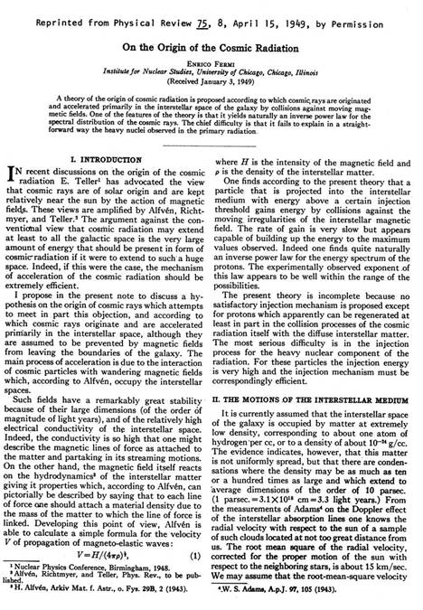
4.2 Il meccanismo di Fermi
Una “collisione” con una nube magnetica puo` causare un aumento dell’energia della particella. Un gran numero di
collisioni possono far crescere l’energia fino a valori molto elevati. Guadagno di energia per collisione:
ΔE/E=ε

Slide 9
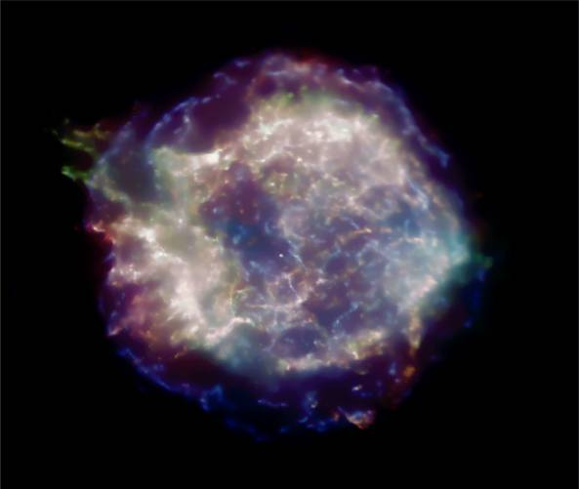
CasA Supernova Remnant in X-rays
Shock fronts

Slide 10
Onda di shock
v cosθ
v_{cl}
Campi magnetici
Scattering elastico
vcl

Slide 11
4.3 Un esercizio: incremento di energia in urto con onda di shock
V
Onda di shock= perturbazione che si propaga con velocità V> velocità del suono nel mezzo.
Assumeremo l’approssimazione di onda piana e con massa M » massa particella
L’urto è elastico nel SR di quiete di un osservatore sull’onda si shock (S’).
V
θ
Considereremo il processo nei due SR:
S = Sistema di riferimento dell’osservatore
S’= Sistema di riferimento dell’onda di shock

Slide 12
SR osservatore
SR onda shock
Quadrimpulso particella
Urto elastico:
Conseguenze dell’urto:
dove E*= energia della particella dopo l’urto:

Slide 13
Ricordando che:

Slide 14
L’energia guadagnata dalla particella nell’urto con l’onda di shock nel sistema S (Galassia):
In altri termini, il rapporto tra energia finale e iniziale è >1 nel caso in cui la particella si diriga contro l’onda (cosθ>0) :
Mediando (ossi, integrando) su tutti gli angoli per cui cosθ>0 :
eq. 4.1

Slide 15
4.4 Accelerazione ricorsiva
Dalla eq. 4.1 abbiamo ottenuto che in ogni urto frontale, la particella guadagna energia:
La particella inoltre rimane nella zona di accelerazione con una certa probabilità P
Dopo k collisioni:
Energia in possesso della particella
Numero di particelle con energia E
eq. 4.2
eq. 4.3

Slide 16
La formula trovata si riferisce al numero N di particelle con energia >E, ossia N=N(>E) è la funzione integrale di:
La 4.4 rappresenta la distribuzione differenziale del numero di particelle in un certo intervallo di energia.
La 4.4 ha la forma di uno spettro di potenza, con γ=α−1 .
Questo è quanto cercavamo per lo spettro (osservato) dei RC. Il problema è ora determinare il valore di γ. Dalla 4.2:
Quindi, occorre determinare il valore del rapporto tra lnP/lnB
eq. 4.4
eq. 4.5

Slide 17
4.5 Stima del coefficiente α=lnP/lnB
Flusso di particelle relativistiche VERSO il fronte d’onda:
Le particelle nella regione downstream non vengono di nuovo accelerate. Il flusso di queste particelle verso sinistra è:
La probabilità che il RC oltrepassi il fronte d’onda e venga persa (ossia NON venga riaccelerato):
La probabilità che il RC rimanga nella regione di accelerazione:
eq. 4.6

Slide 18
Il valore stimato di α
γ (α) definito dalla eq. 4.5:
L’equazione 4.6
B dalla eq. 4.1
Quindi, se (V/c) « 1:
Modelli più dettagliati producono
e quindi
eq. 4.7

Slide 19
Spettro energetico alle sorgenti
Il modello di Fermi predice quindi uno spettro energetico delle particelle in prossimità delle sorgenti (eq. 4.4) del tipo:
Si tratta di una predizione che si accorda coi dati sperimentali. La pagina seguente riporta una slide già vista:
Occorre ora mostrare che:
L’energetica delle SN riesce a spiegare tutta l’energia associata ai RC
La velocità dell’onda di shock NON è relativistica
Come le particelle vengono fatte “rimbalzare” verso l’onda di shock
La massima energia cui si può giungere con questo modello

Slide 20
3.9 Spettro dei RC alle sorgenti
RICORDATE, dal cap. 3?
Il risultato appena ottenuto è estremamente importante, perché permette di avere informazioni sullo spettro energetico dei RC alle sorgenti.
Poiché il flusso dei RC sulla Terra è stazionario, vi deve essere equilibrio tra:
Spettro energetico misurato:
Spettro energetico alle Sorgenti:
Probabilità di diffusione:
?=2 dal modello di Fermi!

Slide 21
4.6 Parametri caratteristici di un’onda di shock da Supernova
Osservazioni di Supernovae (da altre Galassie): 1/τ= 1 SN/ 30 anni
Energia emessa sotto forma di energia cinetica: K=10⁵¹ erg
Massa caratteristica delle Supernovae: M=10 M_{s} (=10×2×10³³ g)
“Potenza” alimentata dalle esplosioni di SN: W=K/τ =10⁵¹ /30(3×10⁷ s)=10⁴² erg/s
Velocità di propagazione dell’onda di shock:
eq. 4.8

Slide 22
Dimensioni lineari e durata caratteristica dell’onda di shock
Per la stima seguente, assumeremo che l’onda di shock perde la sua “spinta propulsiva” quando, espandendosi sino ad un raggio R_{OS} la sua densità ρ_{SN} uguaglia quella del mezzo interstellare ρ_{IG}~1p/cm³.
eq. 4.9
Questo valore corrisponde alle dimensioni lineari (raggio) in cui l’onda di shock riesce ad accelerare particelle.

Slide 23
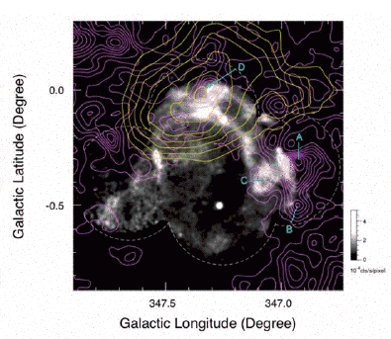
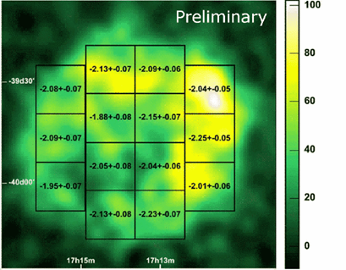
La durata caratteristica del processo di accelerazione:
Utilizzando R_{OS} e T_{OS}, è possibile stimare la energia massima a cui le particelle (RC) possono essere iniettate nella Galassia
eq. 4.10
Esercizio: RXJ1317.7-3946 è probabilmente il “remnant” della SN esplosa nel 393 d.c. Sapreste verificare R_{OS} e T_{OS}?
Raggi X
Raggi γ

Slide 24
Massima energia per i RC da SN
Incremento di energia in un singolo urto (eq.4.1):
Tempo che intercorre tra due urti successivi: T_{ciclo};
Numero massimo di urti possibili: N_{cicli}=T_{OS}/T_{ciclo};
La massima energia raggiungibile è dunque:
Occorre dunque stimare il parametro T_{ciclo};
eq. 4.11

Slide 25
Stima di T_{ciclo}
λ_{c}=Lunghezza caratteristica della particella confinata = raggio di Larmoor nel campo magnetico Galattico
V
B
1 pc

Slide 26
Se assumiamo:
Allora:
Possiamo determinare la massima energia (eq. 4.11):
eq. 4.12

Slide 27
4.7 Conclusioni circa il modello
Il modello di accelerazione dei RC da parte di SN fonda la sua giustificazione sulla concordanza tra energia cinetica emessa (10⁴² erg/s) e la “potenza” sotto forma di RC nella Galassia: W_{CR} =5×10⁴⁰ erg/s
Un meccanismo che trasferisca il ~5% di energia verso particelle relativistiche (RC) è sufficiente per spiegare i RC galattici sino ad energie ~10¹⁵ eV.
Il meccanismo di Fermi ha proprio una efficienza
Nella regione di accelerazione, lo spettro energetico dei RC è descritto da una legge di potenza:

Slide 28
La legge di potenza alla sorgente del tipo E⁻² si confronta con l’osservazione sperimentale di uno spettro del tipo E^{-2.7} sulla Terra, tenendo conto della probabilità di fuga dalla Galassia vs. E
L’energia massima che i RC possono acquisire in queste regione di accelerazione è
In corrispondenza di questa energia, si trova una struttura nello spettro osservato (ginocchio). La previsione del modello è che il ginocchio dipende dalla rigidità (ossia, da Z) della particella
E_{Knee} ∝ Z
p
log ( E2.5 × F )
Si
Fe
Knee
log E

Slide 29
Lo stato sperimentale
I recenti sviluppi nella ricerca di “acceleratori astrofisici” nella Galassia di RC verranno presentati nel cap. 6

Slide 30
Possibili approfondimenti
Analisi dettagliata del parametro α.
Frequenza di Supernovae nelle Galassie a spirale
Supernovae “storiche” nella nostra Galassia

